Slide 1
КОРІНЬ СЛОВА. СПІЛЬНОКОРЕНЕВІ СЛОВА ТА ФОРМИ СЛОВА
СЕЗЬКО ТЕТЯНА АНАТОЛІЇВНА,
УЧИТЕЛЬ УКРАЇНСЬКОЇ МОВИ ТА ЛІТЕРАТУРИ ВИЩОЇ КВАЛІФІКАЦІЙНОЇ КАТЕГОРІЇ, З ПЕДЕГОГІЧНИМ ЗВАННЯМ «УЧИТЕЛЬ-МЕТОДИСТ»

Slide 2
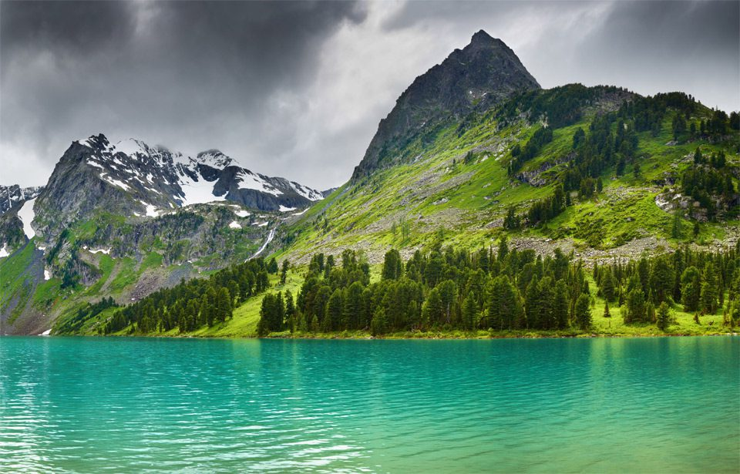
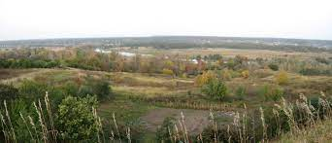
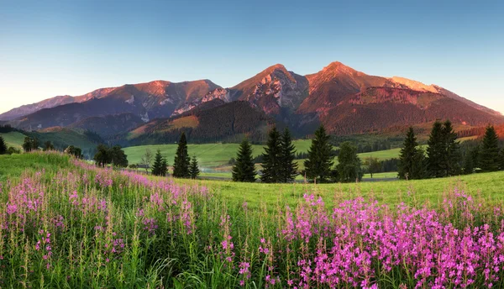
ПОМІРКУЄМО
1. Прочитайте слова та виконайте завдання.
гора
узгір’я
Гірський
А. У якій колонці записано слова з різним лексичним значенням?
Б. Для чого в словах змінюють закінчення?
гора
горі
горою

Slide 3

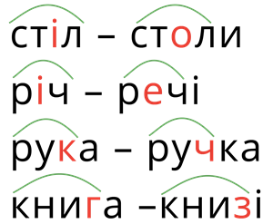

Корінь — це головна значуща частина слова, що містить у собі спільне лексичне значення споріднених слів:
*ліс, праліс, лісовий, лісник.
СЛОВНИЧОК

Slide 4
Спільнокореневими (спорідненими) називають слова зі спільним коренем, але з різним лексичним значенням. Слова ліс, праліс, залісся,
лісник хоч і позначають різні поняття, проте мають спільне лексичне значення, що стосується лісу.
Спільнокореневі слова можуть належати як до однієї, так і до різних частин мови: летіти (дієсл.), перелітати (дієсл.), політ (ім.), перелітний (прикм.)
Форми слова розрізняють не за лексичним, а за граматичним значенням, що виражається закінченням (вікно, вікна, вікну) або закінченням і прийменником одночасно (з вікна, у вікні, між вікнами). Форми слова позначають відмінок, число, особу та ін

Slide 5
ЩОБ ЗНАЙТИ КОРІНЬ, ТРЕБА
підібрати декілька споріднених слів;
визначити їх спільну частину.
Підібрати споріднені слова можна різними способами:
утворити лагідну назву чи ознаку:
* син — синочок, білий — біленький;
утворити іншу частину мови:
*сміх — сміятися, діти — дитячий;
додати або змінити префікс:
*літати — вилетіти, закопати — викопати.

Slide 6
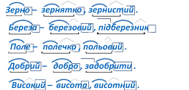
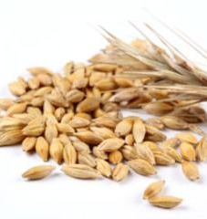
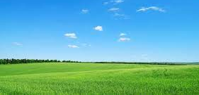
ДОСЛІДЖУЄМО СЛОВА
https://naurok.com.ua/test/budova-slova-orfografiya-5-klas-610949.html

Slide 7
НЕ ПЛУТАЙТЕ
Іноді зустрічаються слова, які мають однакові корні та різне значення.
У цих словах однаковий корінь.
Але значення у них зовсім різне!
*Місток — споруда для переходу через річку.
*Місто — великий населений пункт.
Тому такі слова не можна вважати спорідненими або спільнокореневими.

Slide 8

Визначимо корінь в слові хатина
1. Підберемо споріднені слова:
хатина
хата
хатинка
хатній
2. Визначимо їх спільну частину:
хатина
хата
хатинка
хатній
3. Отже, корінь «хат-». Позначимо його

Slide 9
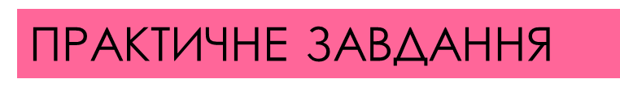
Розподіліть слова кожної групи у дві колонки: 1) форми того самого слова; 2) спільнокореневі слова.
Ходиш, ходжу, хідник, ходимо, похід, ходите, хода, ходять; зелений, зелень, зелено, зеленого, позеленіти, зеленому, зеленим, озеленення, зелених, зеленими; теплота, теплоти, теплотою, тепло, потеплішало, теплоті, тепленько, теплість, утеплювати
форми того самого слова | спільнокореневі слова.

Slide 10
ПІДВОДИМО ПІДСУМКИ
1.Що повторили на уроці?
2.Що нового дізналися ?:
3.За якою ознакою розрізняються форми слова?
4.Що називаємо спільнокореневими словами?
5. Чи усі слова мають корінь?

